Slide 1
以共享服務概念為基礎之長照服務系統
醫資三 周榆芳
醫資三 葉沂欣
醫資三 吳佳馨
指導老師：潘健一

Slide 2
大綱
Outline
1
開 發 動 機
2
計 畫 目 的
3
需 求 分 析
4
系 統 架 構
5
FHIR 資料標準
6
介 面 雛 型
案 管 理

Slide 3
開發動機
希望透過共享服務的模式，幫助偏遠地區的民眾解決醫療上的不便。
例如:就醫上的交通不便、醫療器材的缺乏、健康監測等。
提供民眾、照服員(健康守門員)與衛生所三方之間快速有效率的規劃與取得照護服務。

Slide 4
計畫目的
以花蓮縣秀林鄉作為模擬實驗場域
提供交通接送自動化安排
安排具近便性的照顧服務
撮合閒置醫療器材共享

Slide 5

需求
分析
民眾的需求
1.偏鄉地區交通不便
2.行動不便與失能民眾不便外出
3.家中照護者臨時有事
4.因突發狀況所需醫療器材(突然摔傷或是發生事故)
提供的服務
1.接送服務
2.送餐服務
3.居家基礎照護
4.醫療器材借用
Notes:
需求1.想去醫院沒有車2.吃飯問題3.

Slide 6
醫療器材資訊、服務費管理、使用者權限
衛生所
不良使用警告
即時服務
預約服務
評分
服務共享平台
資料
FHIR SERVER
民眾
系
統
架
構
服務費
衛教資訊
結果
班表、個人資料
守門員
服務通知、服務費補助

Slide 7
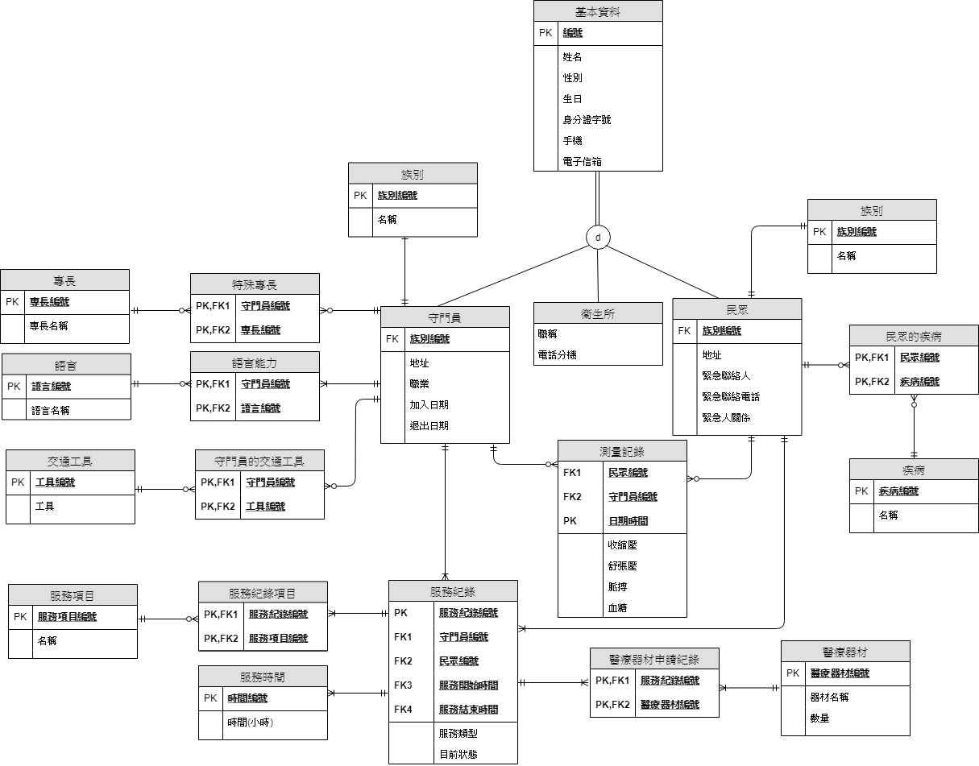
資料關聯

Slide 8
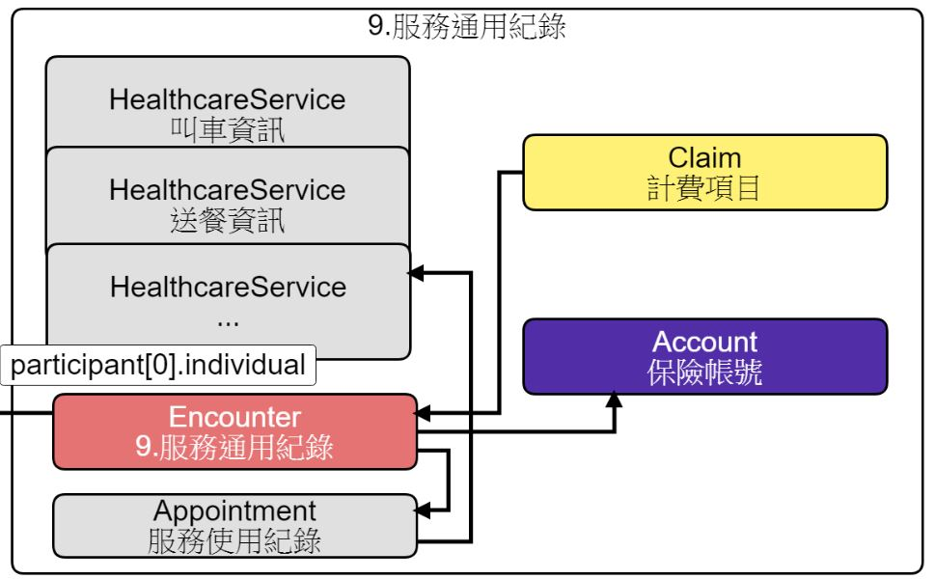
FHIR 資料
範例一：派車服務
民眾提出服務需求
表示成FHIR標準格式
傳至服務共享平台
FHIR SERVER
透過FHIR的API搜尋
傳回服務共享平台
服務通知
Notes:
API在FHIR SERVER
傳回伺服器名稱?

Slide 9
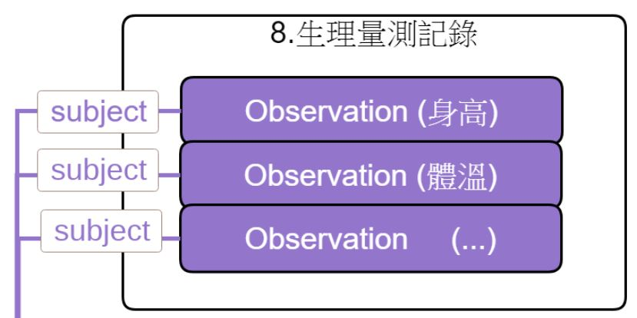
FHIR 資料
範例二：健康資料
填入健康資料表單
表示成FHIR標準格式
傳至服務共享平台
存入FHIR SERVER

Slide 10
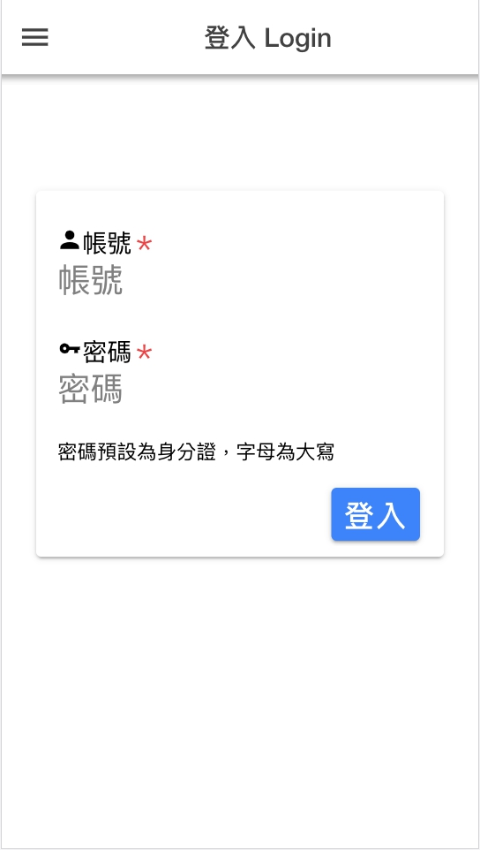
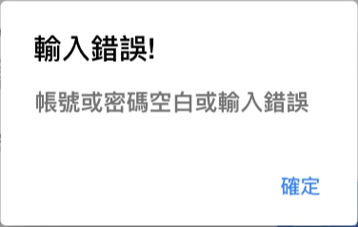
Want big impact?
Use big image.
介面 prototype
民眾和守門員登入頁面
民眾輸入自行註冊的帳號
守門員輸入編號
未輸入時會有錯誤訊息

Slide 11
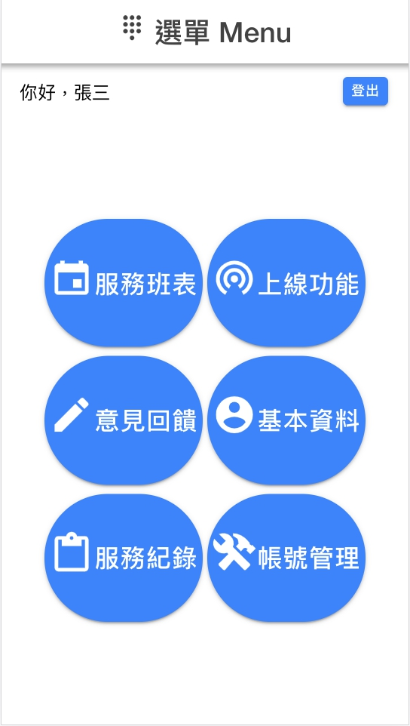
Want big impact?
Use big image.
介面 prototype
守門員APP首頁
每日的服務班表
點選上線表示可服務
修改基本資料

Slide 12
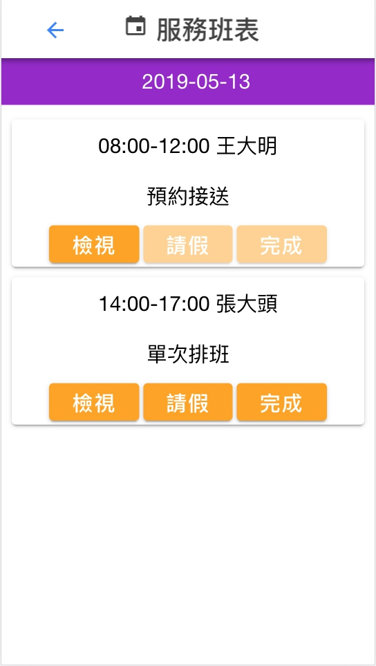
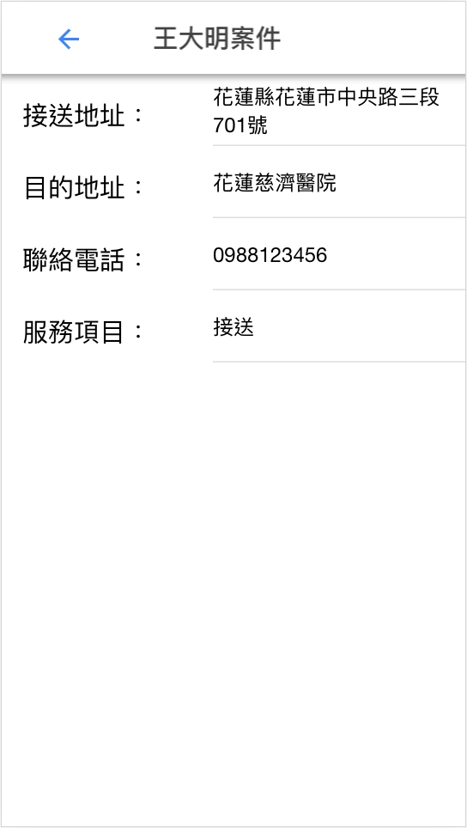
Want big impact?
Use big image.
介面 prototype
守門員APP服務班表
每日的服務班表
案件服務詳細內容

Slide 13
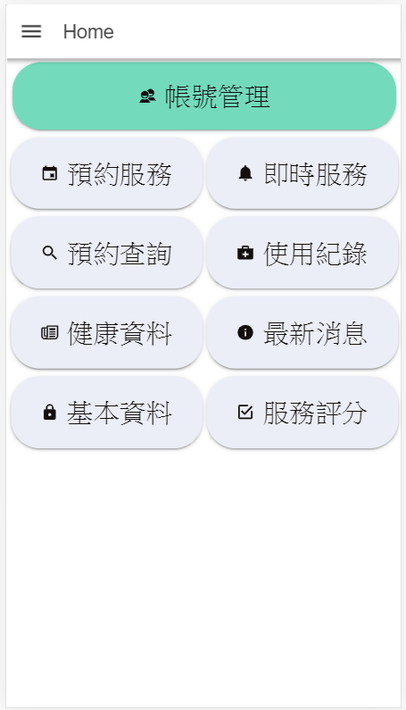
Want big impact?
Use big image.
介面 prototype
民眾APP首頁
帳號管理
預約服務(包含即時)
已完成的服務紀錄
查看健康資料
管理個人基本資料

Slide 14
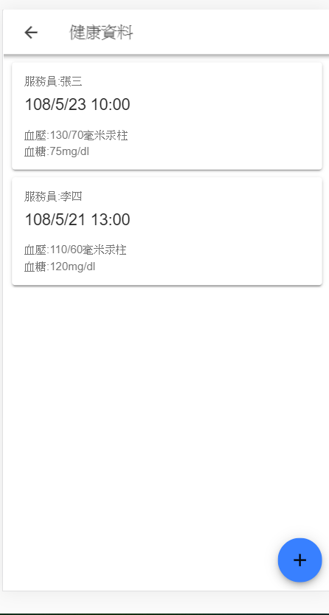
介面 prototype
民眾APP-健康資料
測量血壓、血糖、體溫
由民眾端主動輸入

Slide 15
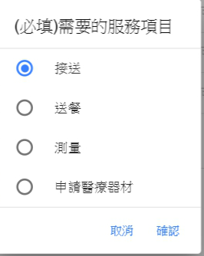
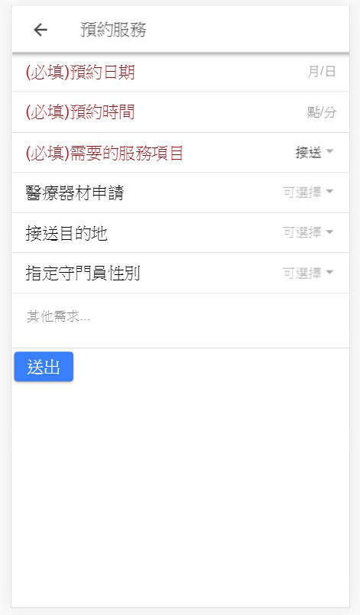
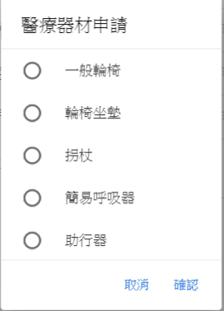
介面 prototype
民眾APP-預約服務
接送
送餐
測量
申請醫療器材

Slide 16
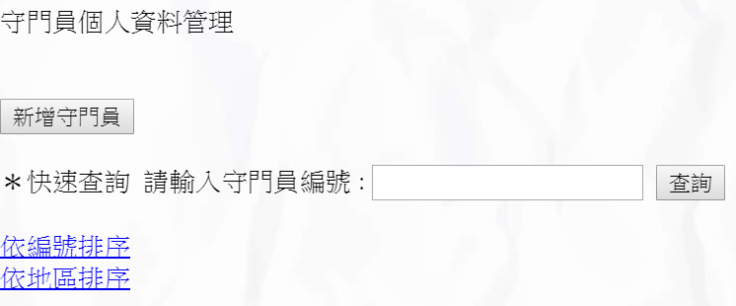
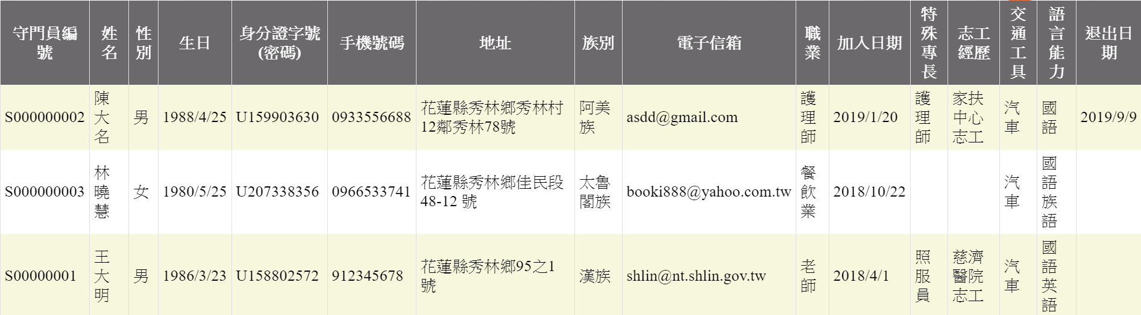
介面 prototype
衛生所管理網頁-使用者個人資料
民眾個人資料也是如此
差別只在民眾個人資料衛生所無法新增修改
只能由民眾自行申請

Slide 17
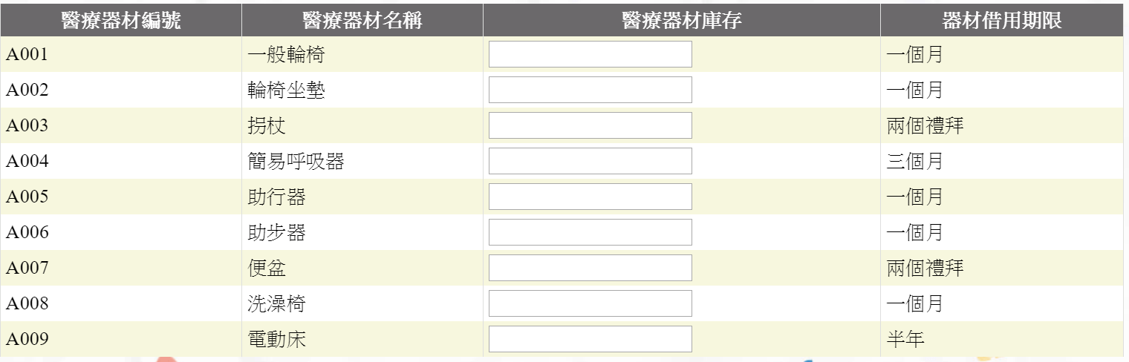
介面 prototype
衛生所管理網頁-醫療器材庫存管理
由衛生所管理人員去管理醫療器材的數量
且每樣醫療器材都有借用期限
期限截止後也可續借並不定時由守門員去了解使用狀況

Slide 18
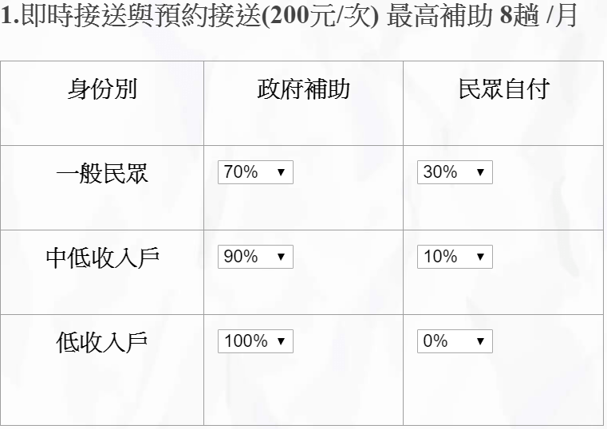
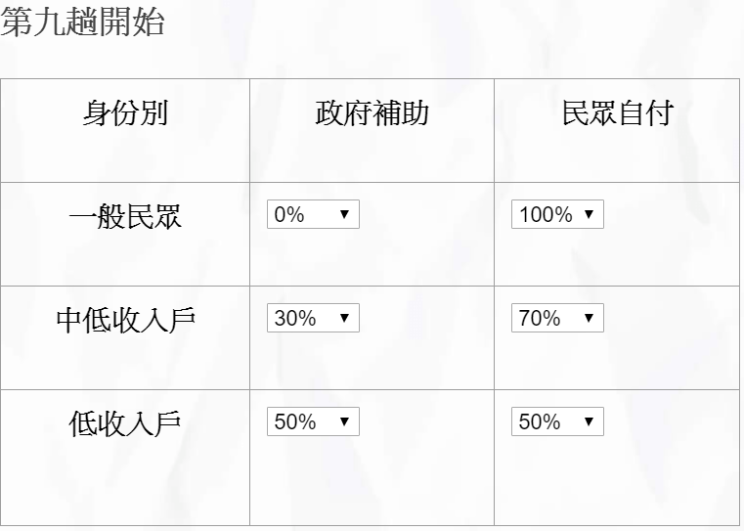
介面 prototype
衛生所管理網頁-服務收費標準管理
服務收費標準分成兩種 民眾身分別分為三種
收費比例由衛生所管理新增修改
*接送服務一個月最高補助八趟
第九趟開始則另外為標準

Slide 19
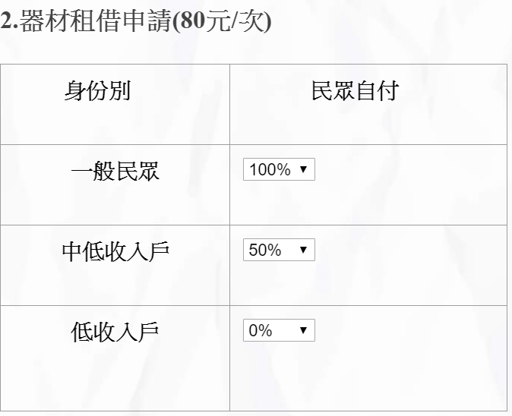
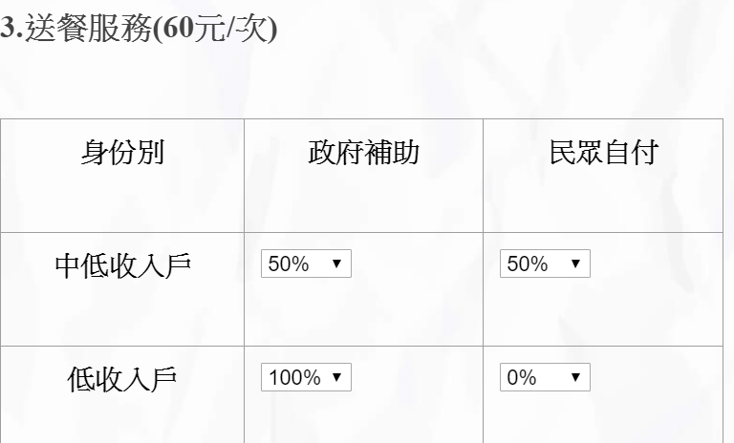
介面 prototype
衛生所管理網頁-服務收費標準管理
器材租借以次數為單位
且只有民眾自付無政府補助
送餐服務只有分兩種民眾身分別
服務條件為獨居、老年配偶同住之失能老人或行動不便獨居者等等..

Slide 20
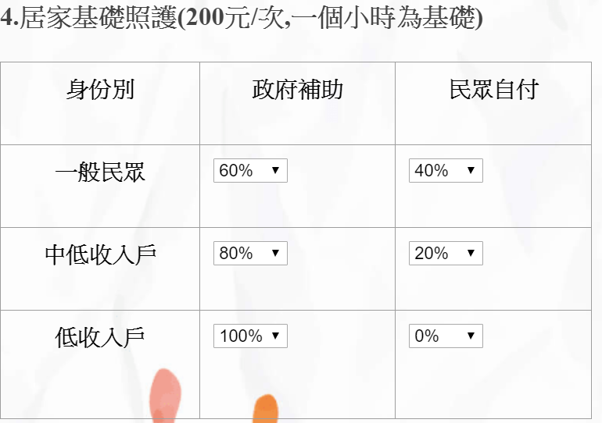
介面 prototype
衛生所管理網頁-服務收費標準管理
居家基礎照護服務包含翻身、簡單復健、量測等..
也以次為單位計算且以一小時為基礎單位超過則另外計算

Slide 21
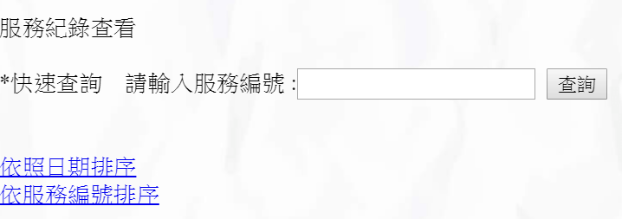
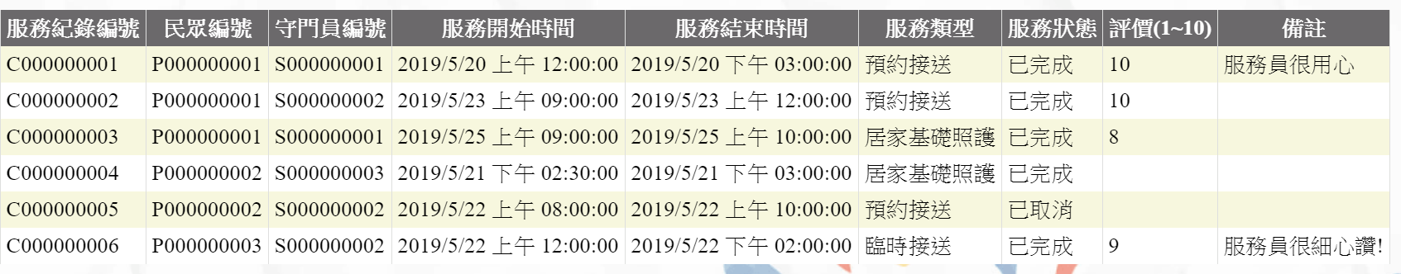
介面 prototype
衛生所管理網頁-服務紀錄
服務紀錄主要是記錄每一次的服務
內容包含民眾與守門員資料還有服務的時間類型與狀態等等
目的是能夠讓衛生所能夠方便管理查看甚至能夠掌握服務狀況
包含服務期間的問題(反應在評價上或備註上)注意的事項等

Slide 22
感謝大家的聆聽

